Slide 1
Читалка книг
(Book Reader)
Автор: Ясков Артём Евгеньевич

Slide 2
Введение
Идея:
Создание приложения с графическим интерфейсом на Qt для чтения загруженных книг и использование баз данных SQLlite для хранения информации. Связующим звеном между ними будет язык программирования Python.
Какие задачи решает:
Позволяет пользователю читать книги формата .txt и .pdf в одном приложении, пролистывая их сверху вниз. Изменять размеры шрифты, оставлять заметки и сохранять книги в одном приложении не теряя их. Присутсвует возможность пользователем переключаться между темами (светлая и темная) для удобства чтения.

Slide 3
Реализация

Slide 4
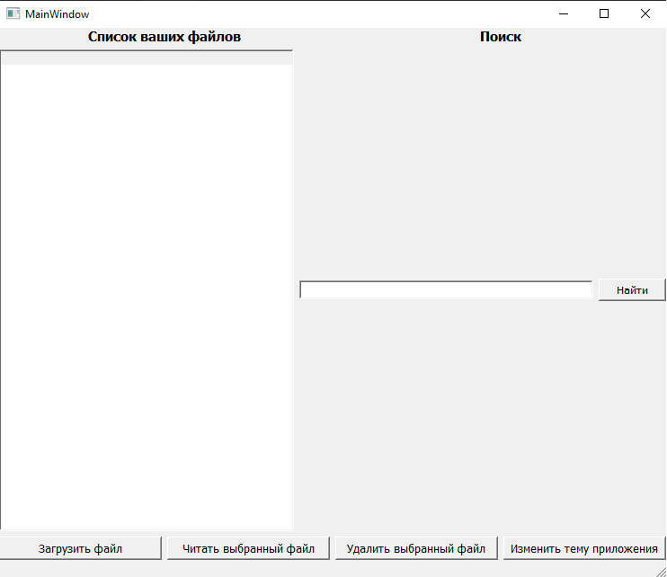
Класс MainWindow(QMainWindow)
(темная тема выкл.)
Кнопка Найти - в списке файлов находит нужный по подстроке, заданной в поисковой строке.
Кнопка Загрузить файл - открывает диалоговое окно и добавляет название файла, выбранного пользователем, в список, а также это же название и путь к файлу в бд.
Кнопка Читать выбранный файл - открывает окно ReadWindow и записывает текст, выбранного пользователем файл из списка, в поле для чтения.
Кнопка Удалить Выбранный Файл - удаляет выбранный файл из списка и информацию о нем из бд.

Slide 5
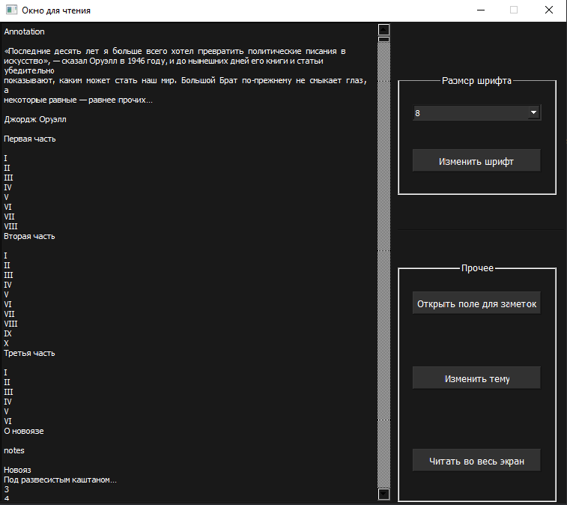
Класс ReadWindow(QWidget)
(темная тема вкл.)
Кнопка Изменить шрифт - меняет шрифт текста на указанный в QComboBox.
Кнопка Открыть поле для заметок - открывает окно для заметок.
Кнопка Изменить тему - меняет цвет темы окна.
Кнопка Читать во весь экран - открывает окно для чтения во весь экран.

Slide 6
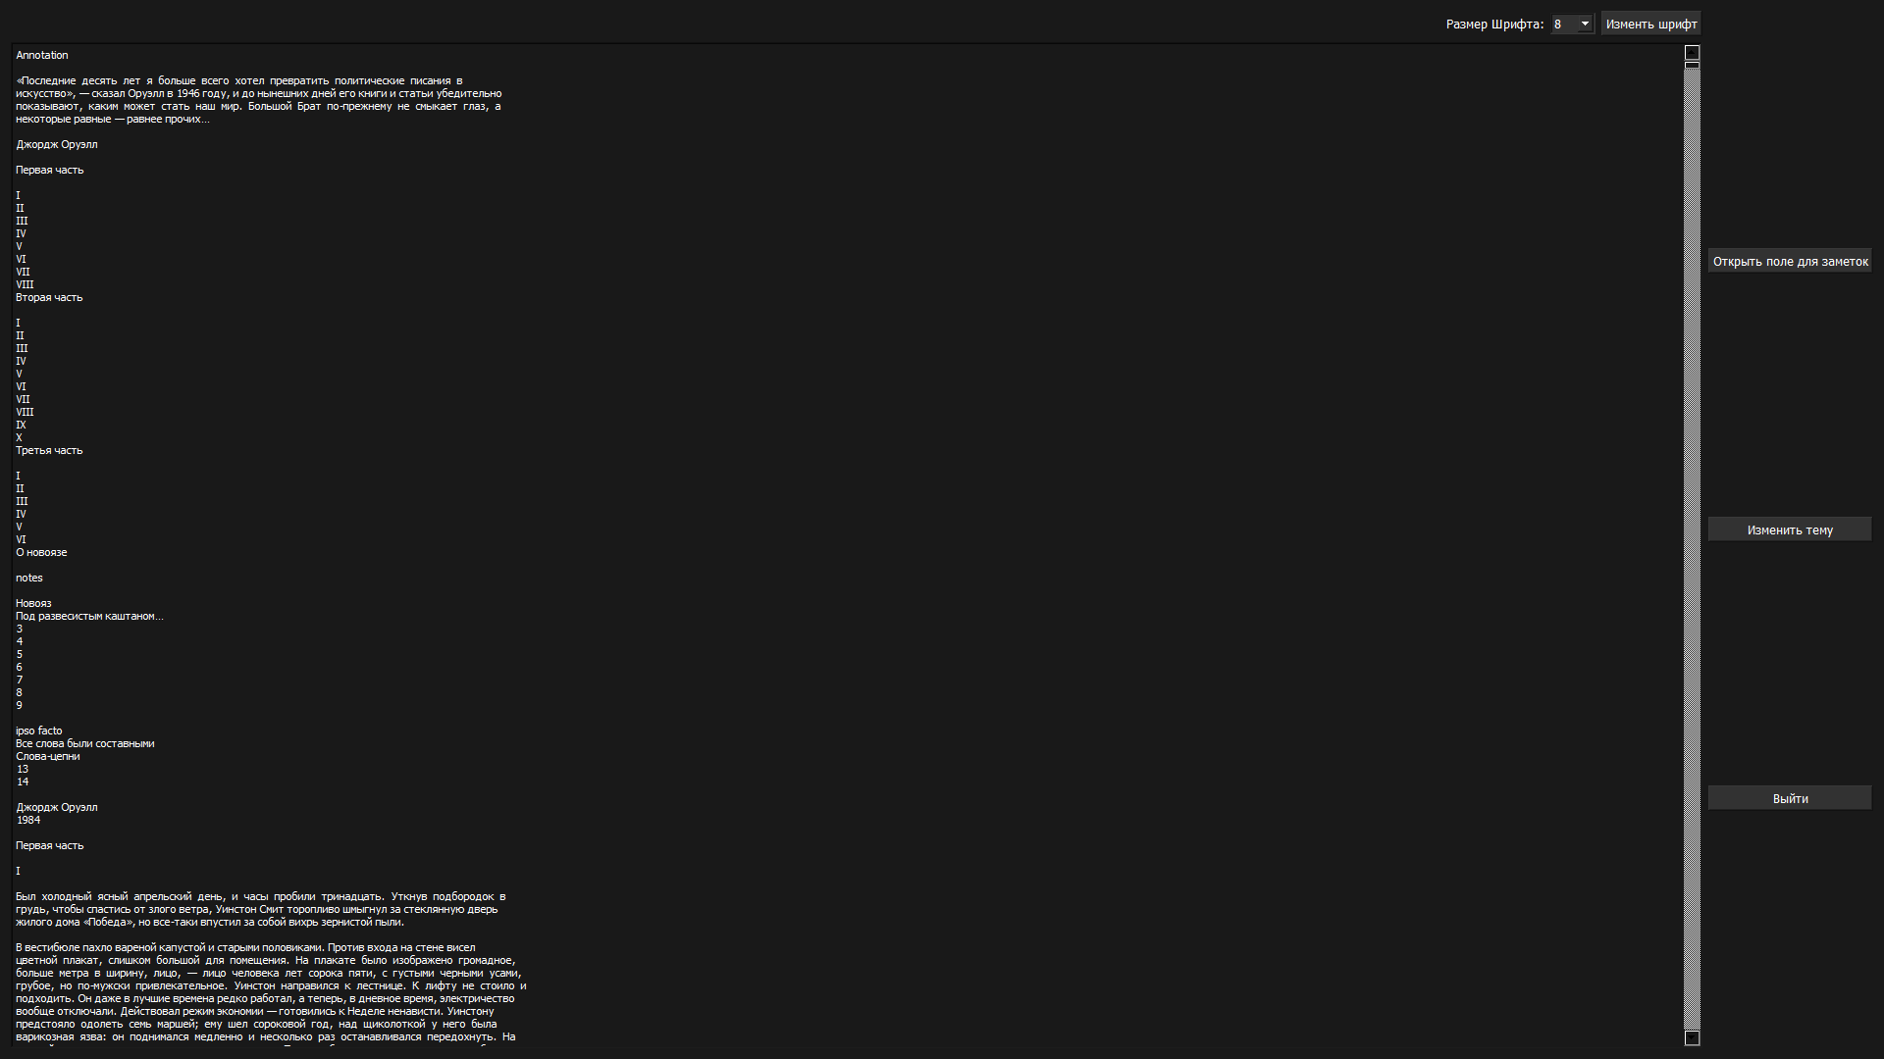
Класс ReadFullScreenWin(QWidget)
(темная тема вкл.)
Кнопка Изменить шрифт - меняет шрифт текста на указанный в QComboBox.
Кнопка Открыть поле для заметок - открывает окно для заметок.
Кнопка Изменить тему - меняет цвет темы окна.
Кнопка Выйти - открывает окно класса ReadWindow.

Slide 7
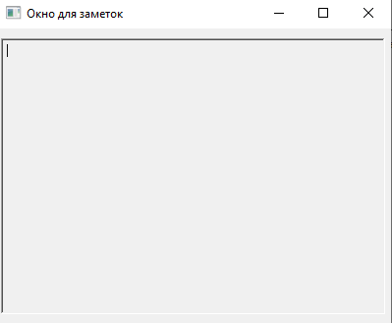
Класс RemarkWindow(QWidget)
(темная тема выкл.)
Специальное окно, которое открывается в классах ReadWindow и ReadFullScreenWindow. Пользователь вводит текст, который после закрытия записывается в текстовый файл и сохраняется. При следующем открытии заметки текст из файла будет записываться сюда автоматически.

Slide 8
Технологии
Python
Qt
SQLite

Slide 9
Вывод
У меня получилось создать свое первое приложение с графическим интерфейсом на Qt, на это я потратил несколько ночей, чтобы довести до ума и создать то что мне понравится в первую очередь.
Хочется отметить что мне пришлось отказаться от идея постраничного чтения. И в будущем это, конечно, можно доработать. Можно много чего еще добавить, чем доработать это приложение. Но то что у меня получилось - это некоторый старт к огромной работе в будущем над уже большим проектом для меня или же для кого-то еще.

